Slide 1
Презентация «Новый год у ворот»
Воспитатель: Макарук Л.С. МКДОУ детский сад №2 г. Острогожск

Slide 2
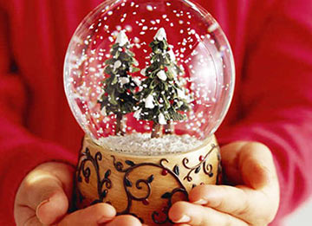
Новый год - для детей это праздник, которого они всегда ждут с нетерпением

Slide 3
Каждый ребёнок верит в чудеса

Slide 4
и в исполнение желаний. ..

Slide 5
Это праздник,

Slide 6
когда все веселятся и творится волшебство.

Slide 7
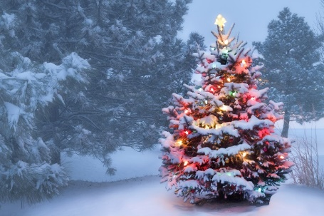
В нашей стране знаменитый дедушка — Дед Мороз. Он одет в длинную красную шубу с белым мехом. У Деда Мороза длинная белая борода, а в руках — посох. Приходит он в гости не только с подарками, а и со своей помощницей — внучкой Снегурочкой.

Slide 8
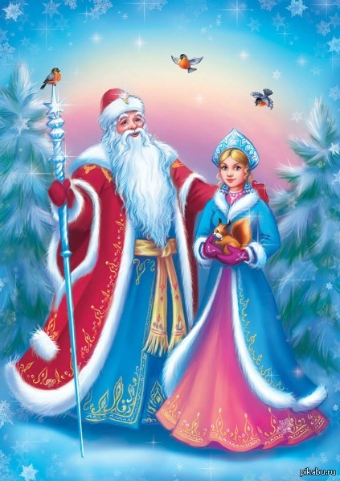

Slide 9
Ну и конечно подарки!!!

Slide 10
С НОВЫМ ГОДОМ!!!

